Slide 1


SSD可靠性
汇报人：任哲旋
2020.12.15
Notes:
大家好，我汇报的题目是SSD的可靠性

Slide 2

目 录
Contents
1.
数据中心与SSD
Data center & SSD
2.
SSD可靠性问题
SSD Reliability
3.
论文1：企业SSD错误来源
SSD in Enterprise Storage
4.
论文2：Tradeoffs
Tradeoffs for SSD Reliability
5.
论文3：Heat Watch
Heat Watch
Notes:
我会先介绍下SSD基本结构，可靠性原因与解决方式。最后是简略讲述三篇与SSD可靠性相关的论文。

Slide 3

01
数据中心与SSD
(1) 数据中心与SSD
(2) SSD原理介绍
Part
Notes:
首先是SSD的介绍

Slide 4

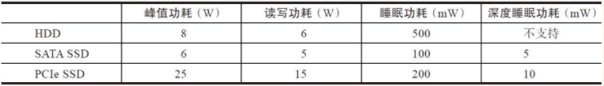
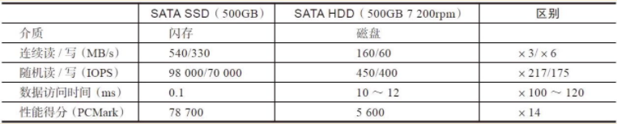
数据中心与SSD
1/3
近年来，随着人们对性能的要求不断提高，以及数据量爆炸式的增长，许多企业/数据中心的存储设备从HDD转为了SSD。
主要因为与HDD相比SSD具有多方面优势。
1
性能
2
功耗
3
抗震防摔
4
无噪声
5
体型小多尺寸
6
工作温度
Notes:
近年来，大部分企业和数据中心将HDD换成了SSD。
主要是因为SSD具有许多优势，SSD是使非机械结构的，具有无噪声，抗震等特征
最重要的是其性能可提高几倍到数百倍。
然后，与HDD相比它的单位IO的功耗更低。而且当它处于空闲阶段时会尽可能关掉不工作的硬件模块，更加省电。因此会节约许多成本。

Slide 5
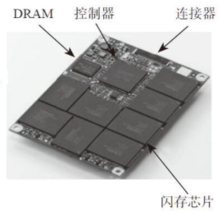
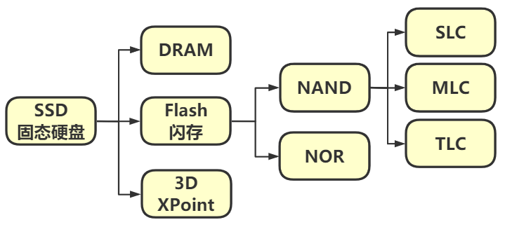
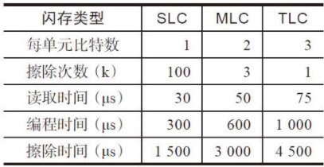
SSD
2/3
（1） SSD构成：主控制器，存储单元，缓存(可选)，接口(SATA，SAS, PCIe等)
（2） 主要研究NAND-based SSDs 的可靠性。
Notes:
SSD由主控，接口，闪存三部分构成。
SSD分为很多种，这里主要是对NAND闪存进行可靠性研究。然后根据存储单元内的信息位数又可细分为SLC，MLC和TLC等

Slide 6
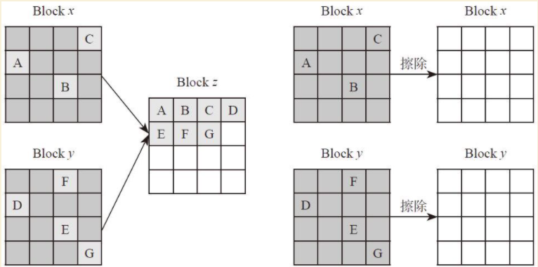
SSD
3/3
（1） 主控
FTL（闪存转换层）：逻辑数据到闪存空间的映射，
GC（垃圾回收）：读写不平衡问题，无法原地直接修改。
磨损平衡：P/E Cycle 次数有限，避免某些cell先损坏。
坏块管理
多种算法：如可靠性相关算法
（2）GC
Notes:
可将主控看作包括多种算法的软件层，负责对SSD数据管理。
可看到SSD包括了GC，这主要是因为闪存不能原地更新，而且数据必须先擦除才能重写。数据按页存储，但是必须以块为单位擦除。因此为了高效的更新数据，会先将有用的信息挑选出合并写到其他地方，然后对原块全部擦除。

Slide 7
02
SSD可靠性问题
（1）可靠性问题
（2）主要错误来源
（3）常用解决方式
Part
Notes:
然后是可靠性问题与解决方式。

Slide 8
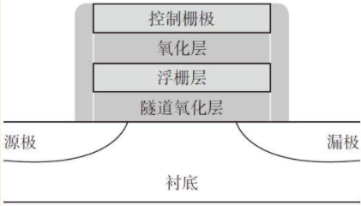
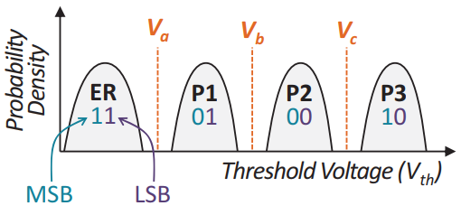
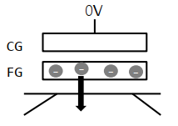
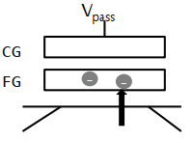
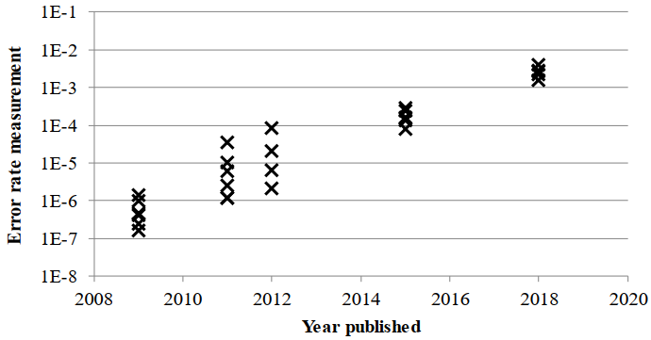
SSD可靠性问题
1/3
（1）NAND cell 结构与数据表示方式。（MSB：最高有效位，LSB：最低有效位）
（2）闪存的特性：随着闪存的使用（不断磨损）、数据存储时间变长，存储在闪存里面的数据容易发生比特翻转（出现随机性错误）。这个问题随着闪存制程的变小越发严重（密度增加）。因此，使用闪存作为存储介质的固态硬盘，需要采用一些数据完整性的技术（可靠性保证算法）来确保用户数据可靠不丢失。
Notes:
闪存的主要结构是浮栅晶体管。写入会施加电压拉取电子，从而保存一定的电压来表示数据。
之后读的时候会判断内部电压值来对应不同bit信息。
但是多次擦写会磨损氧化层，导致电子发生泄露，从而改变电压，造成了数据错误。
而且可以看到，随着近年来闪存密度提高，误码概率不断提高。

Slide 9
主要错误来源
2/3
（1）擦写次数过多（磨损）
闪存块擦写次数增多，氧化层逐渐老化，电子进出存储单元越来越容易，因此存储在存储单元的电荷容易发生异常，发生bit翻转，导致数据读错误。
（2）Data Retention(数据保留损失)
随着时间的推移，存储在存储单元的电子会流失，整个阈值电压分布向左移动，导致读数据的时候发生误判。
（3）读干扰
读一个Wordline数据时，需要施加Vpass 电压在其他Wordline上，导致其他闪存页发生轻微写。如果读的次数过多，轻微写累积起来就会使阈值电压分布发生右移，导致读数据时候发生误判，即读数据错误。
（4）存储单元之间干扰
由于存储电子的浮栅极是导体，两个导体之间构成电容，一个存储单元电荷的变化会导致其他存储单元电荷变化（影响最大的是相邻的存储单元）。周围的单元不同状态时，中心单元的阈值电压不一样。
（5）写错误（cell的bit 映射到不同page，LSB-Lower Page，MSB-Upper Page）
一般发生在MLC或者TLC 2-pass（先写LP: Lower Page，再写UP: Upper Page）写。写UP是基于之前LP的状态，然后再写每个存储单元到目标状态。若写UP时，LP数据已出错（写UP时，LP不会经过ECC纠错，写过程发生在闪存内部），就会导致存储单元写到一个不期望的状态，即发生写错误。
且如果一开始擦除状态不对，还是会发生写错误
Notes:
这里介绍几个主要错误来源。
经常擦写会造成磨损和长时间存储数据都会导致电子泄露。
并且读写当前区域数据时，相邻存储单元由于电压变化会互相造成影响。
对MLC等快慢页结构写数据时会受之前已写数据的影响，造成错误。

Slide 10

主要解决方式
3/3
（1）ECC（Error correction code）纠错
常用：BCH（目前大多数），LDPC（比BCH性能提升3倍）。SSD控制器上有ECC纠错模块，越多的预留空间就能提供越强的ECC纠错能力。
硬解码（直接解码，可配合重读）
软解码（LDPC软解码，根据多次重读数据结合成的对数似然比判决）。
（2）数据冗余 Redundancy /RAID
跨多个闪存芯片存储额外信息，可恢复ECC不可纠正的错误（硬件芯片，Word Line错误）。方便理解可认为是RAID 5 / RAID 6。
（3）Re-read（重读）
电压分布平移，可不断改变参考电压来尝试找到可读出数据的电压点。直到正确读出数据，只要状态电压分布没有发生重叠，就可以通过重读恢复数据。
复杂的重读：先读附近的单元确定状态，再用不同参考电压读两次要读的单元，根据附近单元数据决定选择哪一个。
（4）Data Scrub/ Relocation （重写）
重新擦去数据并写到其他地方，防止之后出现不可纠正错误。例如可在ECC或调整电压进行重读成功纠错后重写。
（5）数据随机化
Flash通过施加电压来存储数据，对某些写入的数据样式很敏感，不断地输入全0或者全1，容易导致内部电量不均衡，干扰相邻存储单元。可考虑让0和1的分布充分隔离，即各存储状态电压分布明显不产生交集。 可用AES加密算法实现数据随机化。
Notes:
主要的可靠性保证方式
比较常用的是纠错码，根据选择的纠错强度，通过存储额外的校验信息可纠正n位错误。
但是如果出现整块硬件区域损坏是无法纠正的，更强大的是内部数据冗余，将多个副本存储到不同芯片上，这里可直接理解为RAID5。
另一个常用的是数据重读，电子的移动会改变电压阈值，所以只要不出现很严重的错误，通过多次调整不同的读取电压即可得到正确信息。
最后，因为数据存储较长时间会丢失电子，所以可赶在丢失的比较严重之前将数据擦除重写恢复到正常电压，相当于定时刷新。

Slide 11
03
论文1:企业SSD错误
来源
Part
(1)企业SSD错误来源分析
Notes:
然后依次介绍三篇可靠性相关的论文。

Slide 12
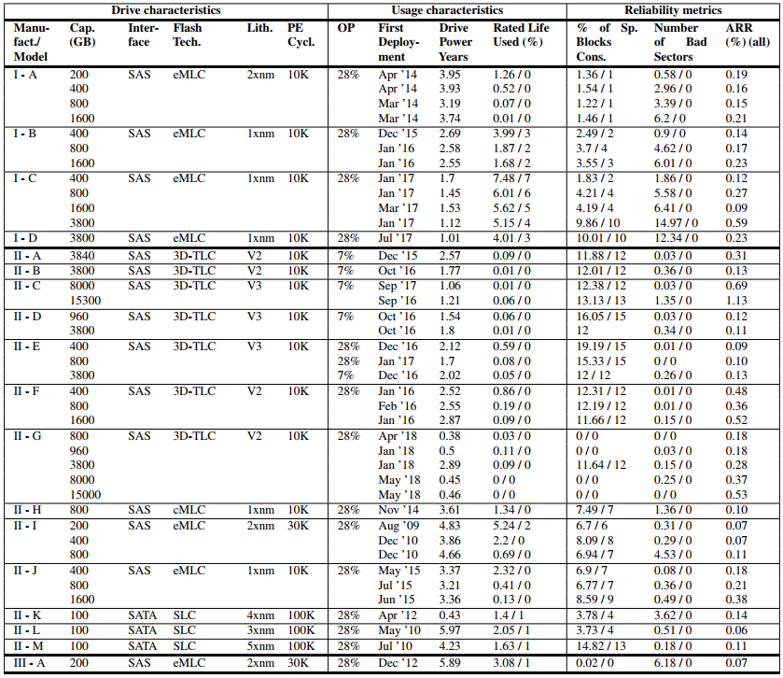

论文1
1/4
（1）论文
大规模企业存储部署中SSD可靠性研究
A Study of SSD Reliability in Large Scale Enterprise Storage Deployments
FAST-20 2020.02
（2）主要内容：对大规模企业存储系统中 NAND-based SSDs 的现场研究。
对NetApp的140万个SSD的运行数据进行记录与分析（覆盖 3个不同制造商，18个不同型号，12种不同容量，4种闪存技术：SLC，cMLC，eMLC，3D-TLC，不同固件版本）
比较明显的Observations
（1）平均年替换率ARR为0.22%（范围：0.07%-1.2%）.
比google数据中心ARR低（1.0%-2.5%）比HDD故障率低（2%-9%）
（2）即使对于技术上非常相似的驱动器型号规格，ARR有很大差异。
0.53% for II-G 15TB drives。1.13% for II-C 15.3TB drives.
（3）为坏块预留的备用空间利用率很低。
平均使用率低于 15%，99.9%利用率为17%
（4）SSD远未达到其PE极限，故因达到最大擦写次数失效可能性为零。
只适用2-3年的SSD实际擦写利用率仅为2%。
99.9%的Driver使用寿命为15% - 33%。
Notes:
第一篇论文主要是 去统计NetApp企业百万个SSD运行信息，根据多个observation提出了造成企业SSD损坏更换的可能原因，并给出合理建议。
这篇论文主要是对可靠性分析，并没有给出改进方法。

Slide 13
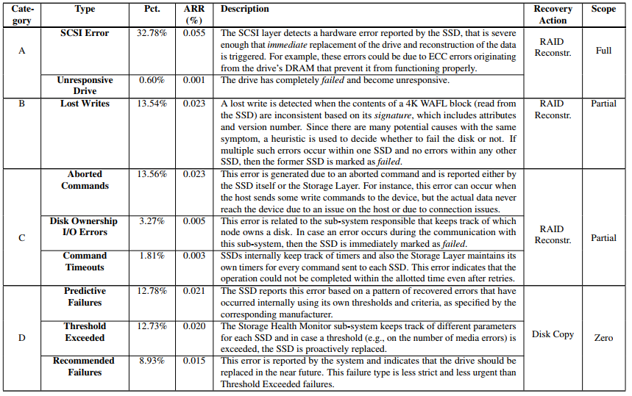
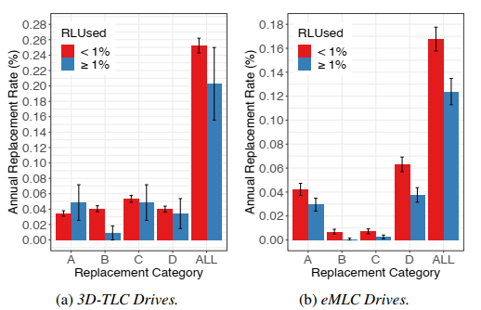
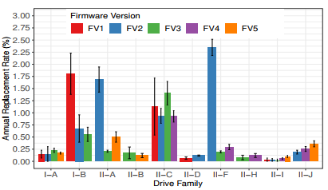
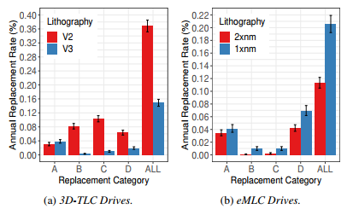
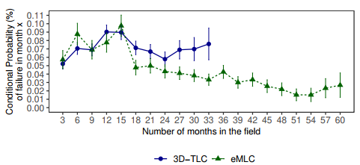
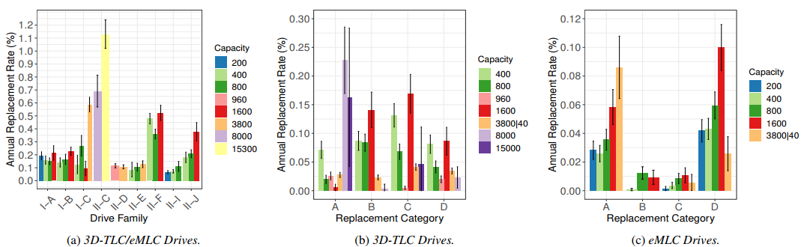
影响ARR的因素
2/4
（1）使用率和使用时间：擦写过多无疑会造成更严重影响。但在刚开始使用的1年内
ARR是一年后的2-3倍，ARR并没有随使用时间增加（可能远未接近擦写上限）。
（2）Flash类型：虽然TLC有更高ARR，但是与使用率的影响相比较小，可直接忽略。
（3）容量：更高容量具有更高ARR，会出现更多的严重错误，更少的预测性错误。
（4）工艺/密度：较大密度有更高误码率（RBER），但不一定有更高更换率ARR。
（5）固件的版本：同参数下老版本的固件ARR更大，可能是因为之后版本修复了bug。
但是新版本的不稳定也会增加ARR。
使用率
固件版本
密度
错误类型
使用时间
容量
Notes:
以下是作者根据统计分析提出的一些影响平均年替换率的因素：
虽然擦写过多会影响可靠性，但是实际上使用率非常低，远未达到上限。
而且虽然普遍认为TLC更加不可靠，但是与使用率相比闪存类型影响很小可忽略不记。
更高的SSD容量会造成更大的ARR，但是具有更低的预测性错误。
闪存密度增大会加重误码率但是并不一定会有更高更换率。
然后对于固件来说，不同固件会造成巨大的差异，主要是因为其稳定性和bug导致。

Slide 14
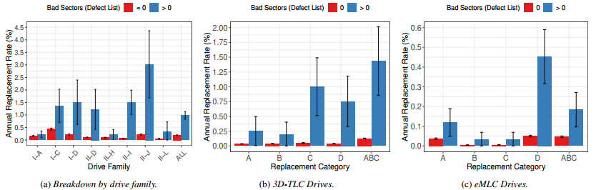
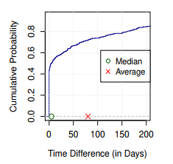
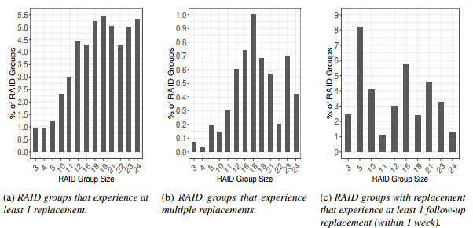
影响ARR的因素
3/4
（6）用途（作为缓存或存储）：无影响
（7）用作RAID中的data或校验块：无影响
（8）额外分配空间Over-Provisioning ：大小无影响，但OP利用率更高，ARR更大。
（9）坏块个数：出现过坏块会有更高ARR。
硬盘之间的联系：RAID
（1）一个RAID组中某一个盘被替换，很有可能短时间内另一个盘也会被替换。
可能是因为RAID重建会给其他盘带来额外的负担并暴露潜在的错误。并且同一
个RAID组中的盘软硬件环境（电力波动，过热）相同。
（2）更大的RAID，ARR更大，但并不是绝对的
（会出现饱和，可能只是错误概率提高）。
坏块个数
RAID连续替换
RAID组大小
Notes:
对于为GC额外分配的空间，利用率越高，ARR越大。
然后是对RAID的观察。
作者认为，RAID组多个硬盘软硬件环境相似度较高，所以当某一个盘出错替换，短时间内同组其他硬盘也可能会替换。
同时更大的RAID组数会加剧错误率，但是当达到一定程度时会下降，所有并不是绝对的。

Slide 15
总结
4/4
（1）比起类型（eMLC,3D-TLC），更应考虑密度和容量的影响因素。
（2）虽然擦写越多故障率越高，但SSD使用初期更容易坏。
（3）企业中的SSD擦写次数远未达到上线，QLC成为可能。
（4）更应关注固件稳定性，减少bug。
（5）无直接证据表明更大的RAID组数量有更高ARR。
Notes:
总之，比起闪存类型，我们更应考虑密度和容量带来的影响。
企业SSD擦写使用率不太大，这让QLC变成了可能。
更应关注固件的稳定性，减少bug
无直接证据表明更大的RAID组数量有更高ARR

Slide 16
04
论文2：Tradeoffs
(1)Tradeoffs
Part
Notes:
然后是SSD可靠性的设计权衡的论文

Slide 17
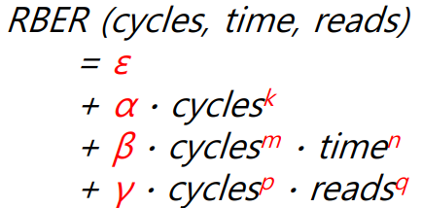
论文2介绍
1/5
（1）论文
SSD可靠性的设计权衡
Design Tradeoffs for SSD Reliability
FAST-19 2019.02
（2）主要内容：
整体可靠性管理方式。 提出了一个适合于所有问题的整体的解决方案（兼顾性能，可靠性和使用寿命等）。
（3）主要考虑的可靠性问题来源与解决方式。
问题：Wear（磨损），Retention（数据保持），Disturbance（干扰）。
方式：ECC，Re-read，SSD Redundancy ，Background Relocation。
（4）根据原因对Raw Bit Error Rate 建模，衡量各种解决方式。
Notes:
论文主要是根据几个严重问题，尝试对几种现有的解决方式分析，最后做一定的权衡和取舍，制定一个整体的可靠和高性能的解决方案。
作者认为每种方式有一定优势，但是也存在代价，这会影响性能，所以需要根据特定的问题，去针对性的使用更合适的方法。
首先，作者制定了一个误码率公式作为不同方法的衡量标准。

Slide 18
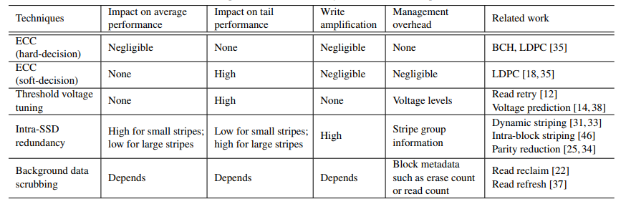
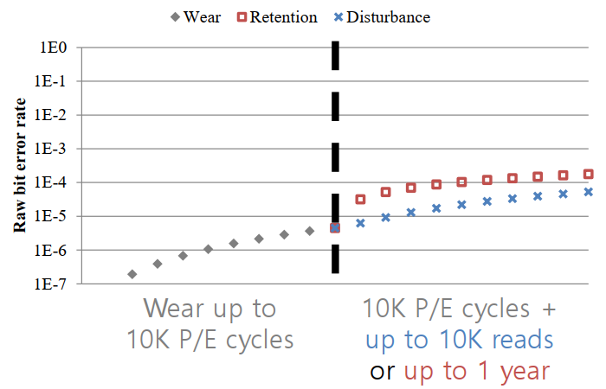
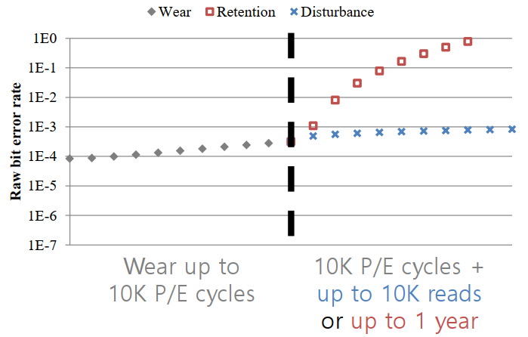
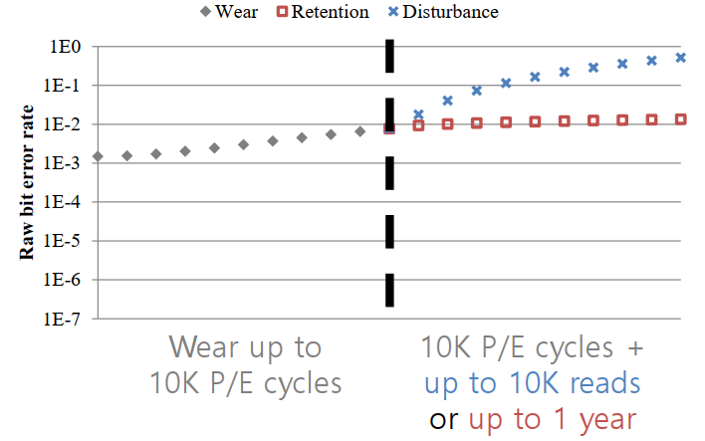
Observations
2/5
（1）各种可靠性保证算法的代价与主要做法。
（2）不同颗粒类型下，造成错误的主要原因。
3x-nm MLC
2y-nm MLC
72-layer TLC
Notes:
然后分析几种解决方式的代价与做法。
并且分析了不同闪存类型的主要错误原因。

Slide 19
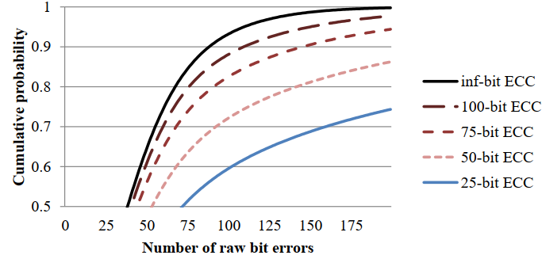
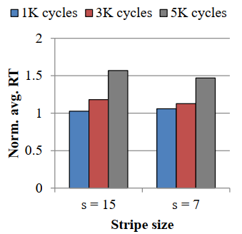
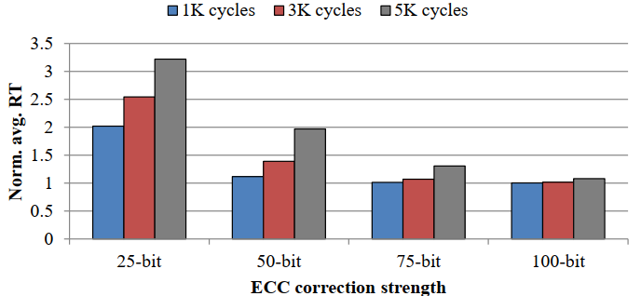
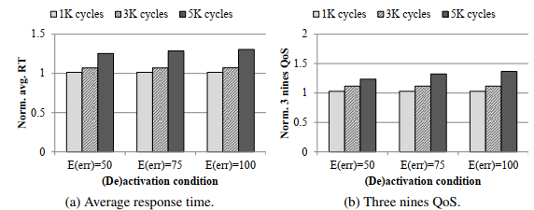
Observations
3/5
（1）ECC：性能可预测具有固定时间。
较弱的ECC，进行数据重读会引起额外的读取干扰。
磨损更严重时除了降低性能,还会降低ECC校正强度较弱
（2）重读：比ECC更有效，但会加剧延迟。
但过于频繁的重读反而会产生影响
高磨损状态下会严重降低性能
（3）冗余：防止不可恢复错误。但会加重写放大，遇到错误时会加重读放大。
磨损程度越高性能可靠性下降越快，同时条带越大会越加剧这一趋势。
一般场景下其开销大于其好处。
（4）重写：相比之下更强大，但不能解决所有问题，会增加延迟，增加内部流量。
3D TLC下的测试：
相同占比数据对应的误码数量。弱ECC重读干扰，
冗余
磨损率提高会降低强度
重写
Notes:
之后对不同的算法单独进行多组试验分析。
例如，重读比ECC相比更加有效，但是过频繁的重读反而会加大干扰，提高误码率。
重写作为预警方法有更好的效果，但是会增加内部流量，造成为尾延迟。

Slide 20
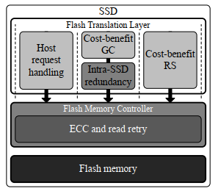
HRM方法
4/5
（1）应根据数据特性来结合各种方法，提高可靠性。可分为冷热数据：
冷数据：使用冗余，减少写放大，同时防止数据保留丢失（ Retention）
热-读数据：需要防止数据的重读带来的干扰错误，可通过GC来重新放置，但 应权衡效用与重新放置的成本。
热-写数据：不许关注，被可SSD内部数据更新。
（2）可利用SSD现有机制作为冷热数据分类依据：
热读数据：读取洗涤器 read scrubber（RS）收集的数据。
冷数据： GC选择的剩余数据为冷数据。
热写数据：会自动在GC和RS过程中失效。被GC或者转为冷热数据。
Notes:
最后作者考虑通过SSD现有机制，将数据分为冷数据，热读数据和热写数据，然后使用更适合的算法去做可靠性保证。

Slide 21
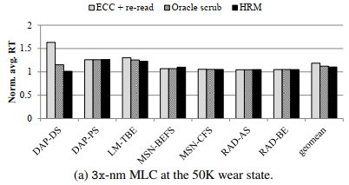
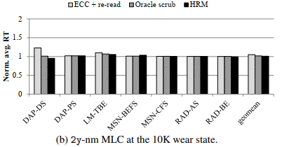
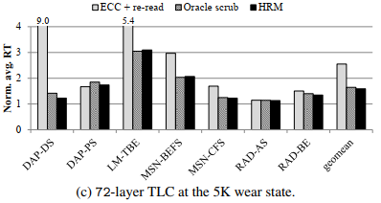
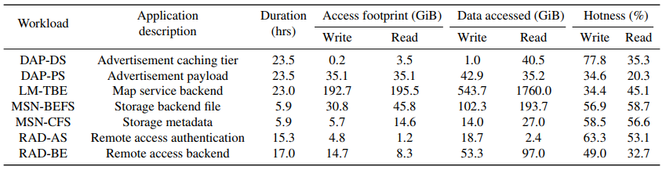
结果与评估
5/5
（1）在之前实验保证了可靠性的前提下，尝试提升性能。
（2）对 仅使用ECC+重读，Oracle Scrub（已知所有数据的错误率），HRM（本文提出的方法）三种方式在多个数据集进行测试，可看到HRM在整体响应时间上有一定的提升。
Notes:
最终，与其他做法进行对比试验。可发现作者提出的HRM方法在保证高可靠性下性能也有一定提升。

Slide 22
05
论文3：Heat Watch
(1)Heat Watch
Part
Notes:
最后是Heat Watch 论文

Slide 23
论文3
1/6
（1）论文
通过利用自我恢复和温度意识来提高3D NAND闪存设备的可靠性
HeatWatch: Improving 3D NAND Flash Memory Device Reliability by
Exploiting Self-Recovery and Temperature Awareness
IEEE HPCA（High Performance Computer Architecture）2018.03
（2）主要内容：
SSD错误自恢复，使用温度来调整重读的电压。先前已有工作研究了平面2D NAND闪存的自恢复效应，可通过高温来加速自恢复并提高闪存寿命，但是将该方式照搬到3D NAND闪存实验发现效果并不理想（因为两种闪存结构有很大差异）。
因此本文为3D NAND闪存提出了一个新模型：HeatWatch 。其关键思想是令读取参考电压适应工作负载的停留时间和当前工作温度，来优化读取参考电压。
最终本文证明了模型的准确性且误差仅为4.9％。使用此机制可将原始误码率降低93.5％，SSD整体寿命提高3.85倍。
Notes:
这篇论文主要考虑的是SSD的错误自恢复。
论文更偏向于物理或底层层面的可靠性改进。主要做法是提出了一个Heat Watch 模型。
该方法通过监控当前SSD温度和擦写停留时间，来调整重读电压，增加重读准确性，从而提高了3D NAND的可靠性和寿命。

Slide 24
背景
2/6
错误原因：
（1）保留错误：隧道氧化物和电荷陷阱都是不完善的绝缘体，所以在单元空闲时电荷既可以通过隧道氧化物层泄漏到衬底，也可以通过电荷陷阱层泄漏到相邻的单元。
（2）写异常错误：同一页中的单元被一起写，每个编程脉冲期间都会注入随机量的电荷，许多因素会增加随机性，导致写的数据错误。
（3）磨损：多次重复擦写，导致磨损，隧道氧化物上会有电应力，大量电子被五一捕获在隧道氧化物内，会导致形成泄露路径，加速电子损耗。同时之后无法完全擦除所有电子，导致之后可能一直出现错误。
已知：
（1）在Dwell Time（相邻擦写操作之间的空闲/驻留时间）内闪存会通过一种称为自恢复效应的现象自行修复，即异常电荷会自动释放。
（2）NAND闪存的较高工作温度可提高电子迁移率，在高温下较短的保留时间与在室温下较长的保留时间具有相同的保留损失效果。
主要问题
（1）停留时间和自我恢复效应的大小之间有什么关系。
（2）工作温度如何影响保留次数和程序变化错误。
（3）根据执行的恢复周期数，自我恢复的好处如何变化。
Notes:
根据SSD的性质，造成保留错误、写变化错误和磨损会导致电子非预期的泄露。
但是一组连续的写入擦除时间内，闪存会通过自恢复效应的现象将位于氧化层的异常电荷释放，从而自行恢复了误码。
而且实验发现闪存在较高工作温度下会提高自恢复时间。
因此本文开始尝试分析停留时间，温度，自恢复周期关系，希望构建一个适合于3D NAND的自恢复模型，来降低误码率，从而提高可靠性。

Slide 25
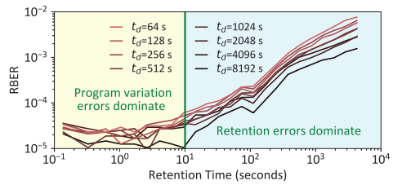
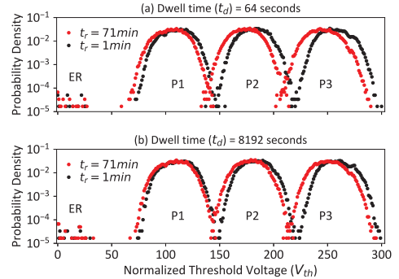
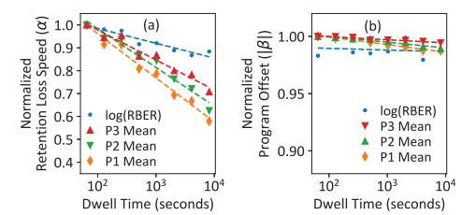
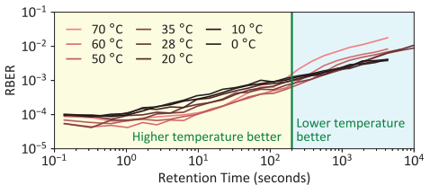
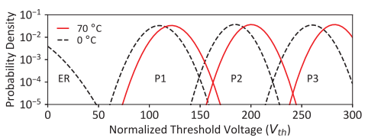
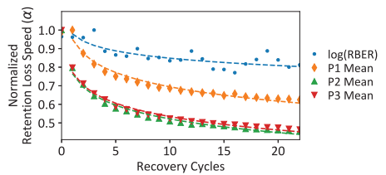
主要观察结论
3/6
（1）自恢复效应以驻留时间的对数线性降低保留丢失速度，但对写异常几乎无影响。
擦除操作后更长的驻留时间可以缓解3D NAND闪存中的保留错误，但不能缓
解写异常的错误。驻留时间较长时，平均阈值电压变化较小
（2）温度效应以超线性速率增加了保留损失速度，并增加了写异常偏移量；
保存时间短时，温度高会降低写异常引发的错误，但是保存时间长时，温度高反而会加速电子泄露速率。
（3）在20个恢复周期后，由于自我恢复而导致的保留损失速度的降低变得微不足道。
不同DwellT驻留时间下RT保存时间与误码率关系
驻留时间越长，电压偏移越小
驻留时间与保存损失和写偏移关系
写温度更高，电压重叠更小
恢复周期增加保留损失速度降低
温度影响
Notes:
根据前期实验，得出了以下结论。
驻留时间增加电压偏移越小，并且自恢复不断降低保留损失速度，但是并不会影响写异常。
高温会增加保留损失的速度和写异常偏移量，
同时保存时间较短时，温度高会降低写异常的错误，但是保存时间长时，温度高会加速保留损失速度。
经历多次自恢复后，保留损失速度会变得很小，即自我恢复的优势才会发生。

Slide 26



构建自恢复模型
4/6
（1） 电压调整公式，URT，统一恢复和温度：
（2）PVM写异常组件：数据写入后立即预测阈值电压和Y0初始电压，
（3）RDTM 保留/停留组件：计算AF调节参数，同时将任何温度下保留时间缩放为室温下有效时间。
（4）SRRM自恢复和保留组件：预测阈值电压偏移在和由保留损失引起的RBER变化
Notes:
然后作者根据 擦写次数，保留时间，驻留时间 等值制定了公式来调节重读的电压。
公式如下，部分值为参数，是由作者反复调试训练得出的，之后发布时会作为默认初值，并且可自行调整。

Slide 27
构建自恢复模型
5/6
Heat Watch组成：
（1）三个跟踪组件：分别监视和跟踪有效记录SSD温度，停留时间，保留时间和P / E周期数
（2）两个预测组件，它们使用此跟踪信息计算URT模型，以准确预测每次读取操作的最佳读取参考电压。
公式参数来源：
SSD温度：温度传感器
P/E Cycle：内部已包含
停留时间与保留时间：使用SSD控制器计算与记录，同时也会考虑最近20个恢复周期的影响。
模型内部数据占用开销
存储每个闪存块的写温度，停留时间，编程时间。在后台每秒更新。每次读取操作会计算URT模型。
Notes:
该模型会使用SSD自身机制以及使用少量的辅助存储信息来作为模型计算的参考数据，从而调整电压，并且每次读都会刷新。

Slide 28
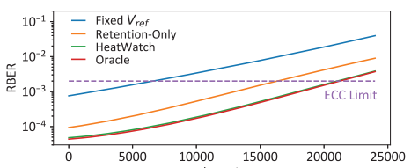
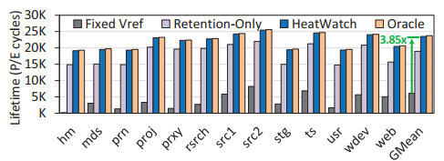
结论
6/6
（1）通过结合驻留时间和温度信息来预测最佳读取参考电压，HeatWatch通过最先进的机制提高了3D NAND闪存设备的可靠性和寿命
Notes:
最终使用了Heat Watch机制，有效的降低了闪存的误码率并且提高了使用寿命。

Slide 29
感谢您的聆听
欢迎提问！
汇报人：任哲旋
2020.12.8
Notes:
我的汇报完毕，欢迎大家提问。

